Slide 1
Linear regression and Logistic regression
Tuan Nguyen
(nttuan8.com)

Slide 2
Nội dung trình bày
Linear regression
Bài toán
Model
Loss function
Gradient descent
Logistic regression
Bài toán
Model
Loss function

Slide 3

Bài toán

Slide 4
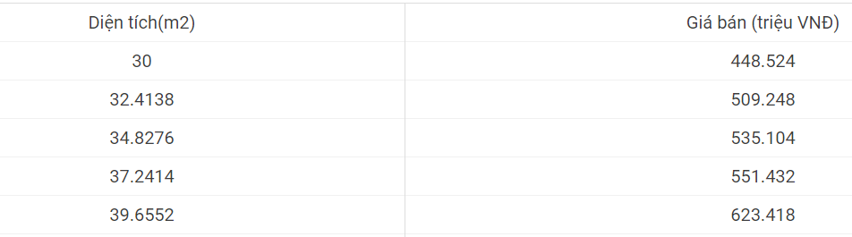
Dữ liệu

Slide 5
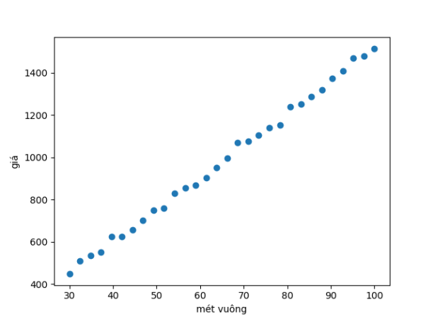
Biểu diễn dữ liệu

Slide 6
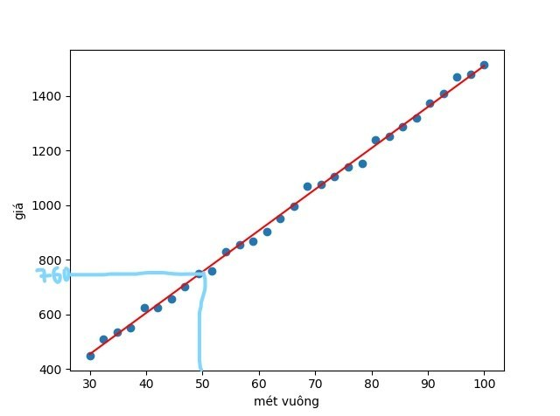
Dự đoán

Slide 7
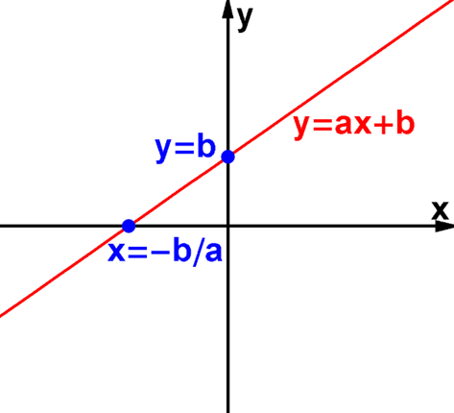

Phương trình đường thẳng

Slide 8
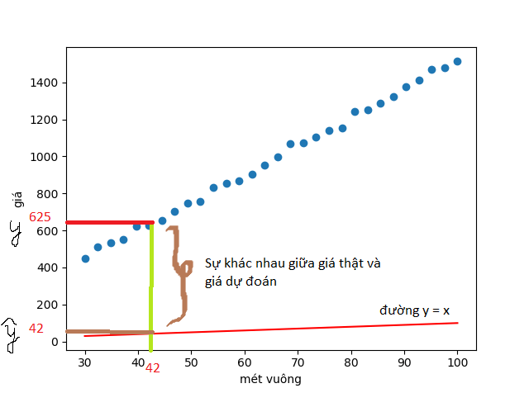
Loss function

Slide 9


Loss function
J không âm
J càng nhỏ thì đường thẳng càng gần điểm dữ liệu.
Nếu J = 0 thì đường thẳng đi qua tất các điểm dữ liệu.

Slide 10
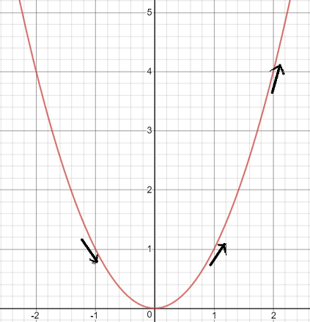

Đạo hàm
f'(1) = 2 * 1 < f'(2) = 2 * 2 => đồ thị gần điểm x = 2 dốc hơn đồ thị gần điểm x = 1 => trị tuyệt đối của đạo hàm tại một điểm càng lớn thì gần điểm đấy càng dốc.
f'(-1) = 2 * (-1) = -2 < 0 => đồ thị đang giảm hay khi tăng x thì y sẽ giảm; ngược lại đạo hàm tại điểm nào đó mà dương thì đồ thị quanh điểm đấy đang tăng.

Slide 11
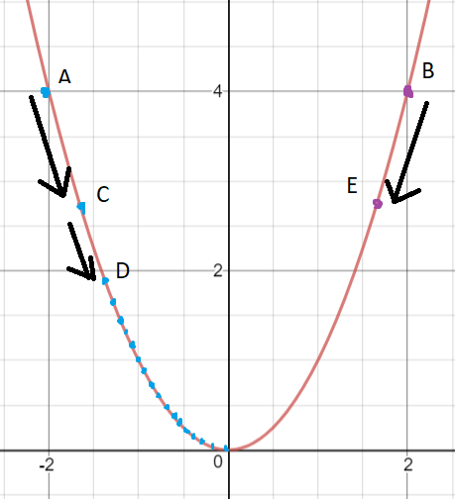
Gradient descent
Bước 1: Khởi tạo giá trị x tùy ý
Bước 2: Gán x = x – learning_rate * f'(x)( learning_rate là hằng số không âm ví dụ learning_rate = 0.001)
Bước 3: Tính lại f(x):
Nếu f(x) đủ nhỏ thì dừng lại.
Ngược lại tiếp tục bước 2.

Slide 12
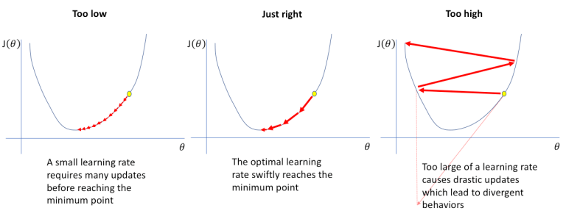
Kiểm tra learning rate
Nếu learning_rate nhỏ: mỗi lần hàm số giảm rất ít nên cần rất nhiều lần thực hiện bước 2 để hàm số đạt giá trị nhỏ nhất
Nếu learning_rate hợp lý: sau một số lần lặp bước 2 vừa phải thì hàm sẽ đạt giá trị đủ nhỏ.
Nếu learning_rate quá lớn: sẽ gây hiện tượng overshoot và không bao giờ đạt được giá trị nhỏ nhất của hàm.

Slide 13
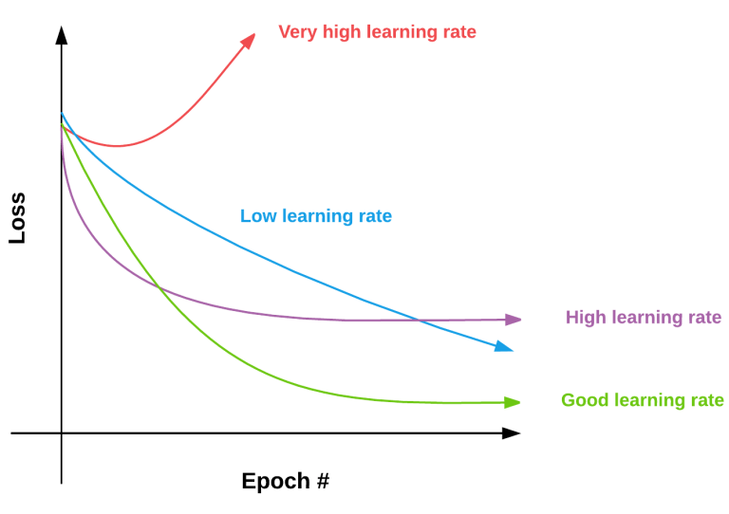
Kiểm tra loss function

Slide 14

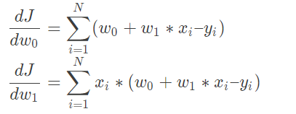
Tính đạo hàm

Slide 15
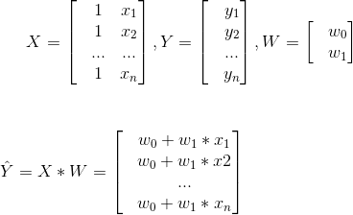
Biểu diễn dạng vector

Slide 16
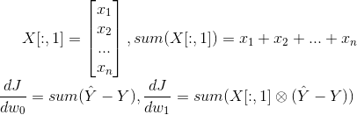
Đạo hàm dạng vector

Slide 17

Logistic regression

Slide 18
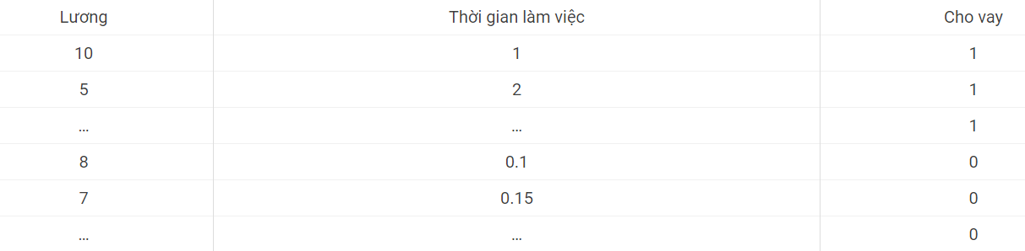
Dữ liệu

Slide 19
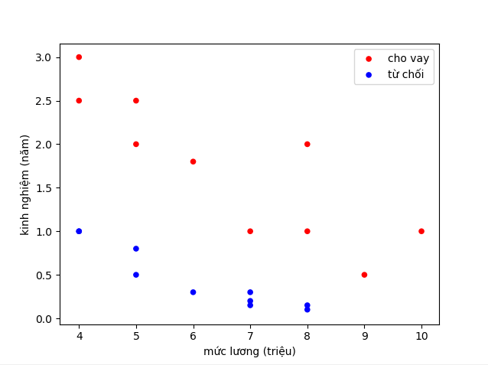
Biểu diễn dữ liệu

Slide 20
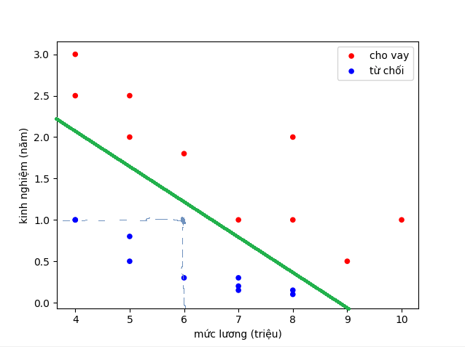
Dự đoán

Slide 21
Xác xuất
Theo wiki, “Các nhà toán học coi xác suất là các số trong khoảng [0,1], được gán tương ứng với một biến cố mà khả năng xảy ra hoặc không xảy ra là ngẫu nhiên“
Xác xuất của 1 sự kiện trong khoảng [0,1]
Sự kiện bạn càng chắc chắc xẩy ra thì xác xuất càng cao. Ví dụ bạn lương cao và còn đi làm lâu lăm thì xác xuất bạn được vay mua chung cư là cao.
Tổng xác xuất của sự kiện A và và sự kiện phủ định của A là 100% (hay 1). Ví dụ sự kiện A: tung đồng xu mặt ngửa, xác xuất 50%; phủ định của sự kiện A: tung đồng xu mặt sấp, xác xuất 50% => tổng 100%

Slide 22
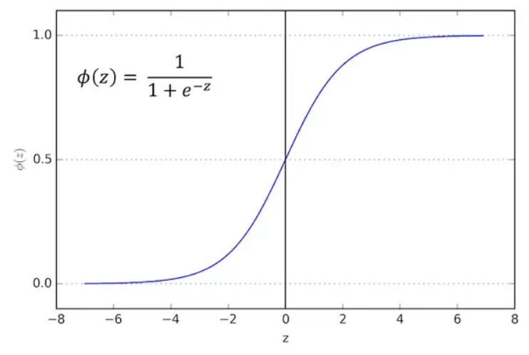
Hàm sigmoid
Hàm số liên tục, nhận giá trị thực trong khoảng (0,1).
Hàm có đạo hàm tại mọi điểm (để áp dụng gradient descent)

Slide 23
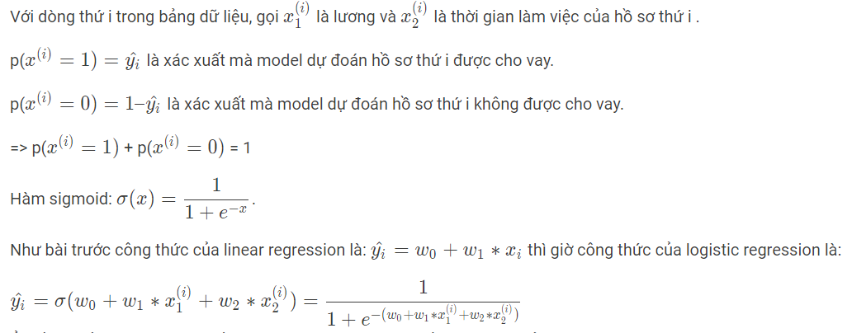
Biểu diễn dữ liệu

Slide 24

Loss function
Nếu hồ sơ thứ i là cho vay (y=1) thì ta cũng mong muốn giá trị dự đoán càng gần 1 càng tốt hay model dự đoán xác xuất người thứ i được vay vốn càng cao càng tốt.
Nếu hồ sơ thứ i không được vay (y=0) thì ta cũng mong muốn giá trị dự đoán​ càng gần 0 càng tốt hay model dự đoán xác xuất người thứ i được vay vốn càng thấp càng tốt

Slide 25
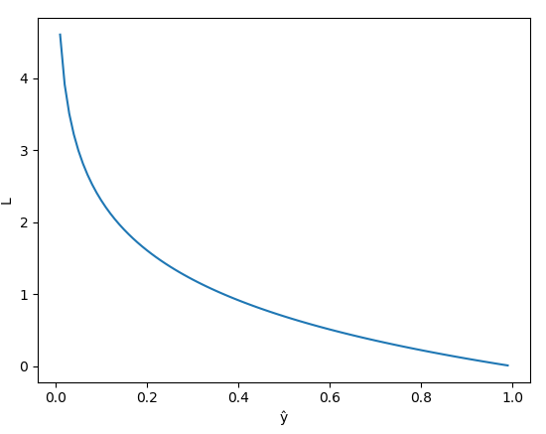
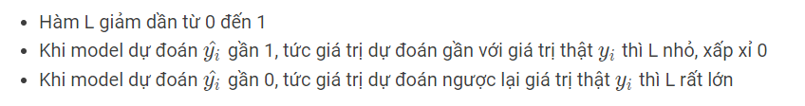
Loss function
y=1

Slide 26
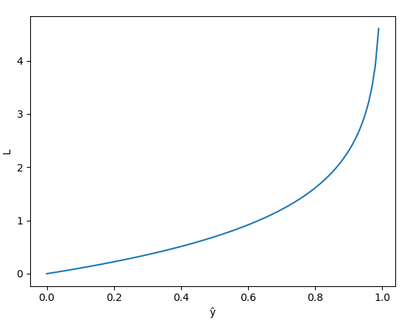

Loss function
y=0

Slide 27


Loss function
Ví dụ:
= ???

Slide 28



Chain rule

Slide 29
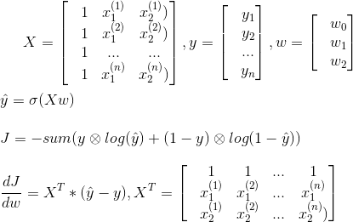
Biểu diễn ma trận

Slide 30
Thanks!

